Slide 1
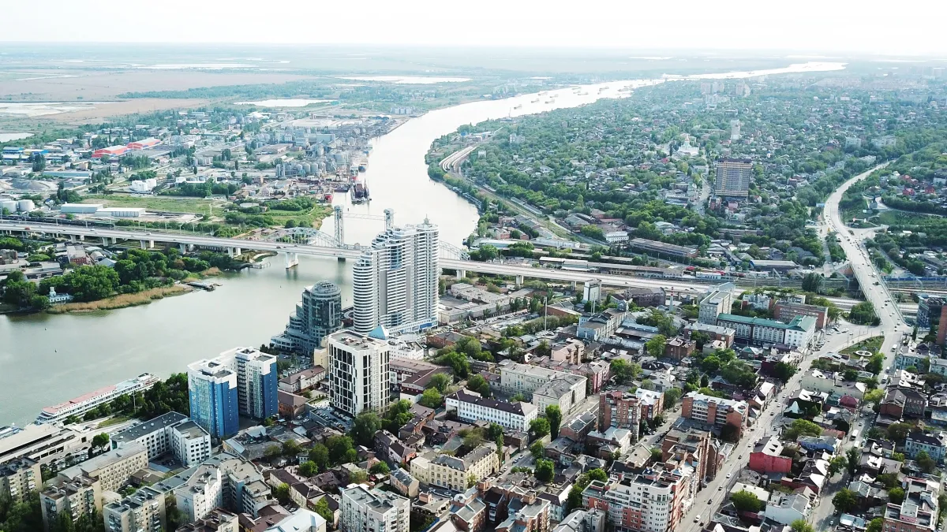
GR-практики Ростовской области (IV квартал 2022 г.) и итоги года
Вятская Юлия - эксперт НУЛ-исследований в области бизнес-коммуникаций
Дергачева Дарья - стажер-исследователь НУЛ в области бизнес-коммуникаций

Slide 2
Результаты прошлых мониторингов
В Ростовской области высокая информационная открытость (выкладываются видео очных мероприятий, стенограммы и пр.).
Ростовская область - пример региона, где созданы различные институты взаимодействия бизнеса и власти (экспертные советы, рабочие группы, институты развития). Так, GR-практики зачастую происходят в институционализированном формате.
В регионе довольно высока роль бизнес-ассоциаций (РСПП, Опора России) и уполномоченного по защите прав предпринимателей (О.Дереза).
Наиболее эффективной gr-практикой можно назвать продвижение интересов бизнеса через деятельность экспертных советов и рабочих групп. Об этом говорит статус участников (директора крупных промышленных компаний) и принятые решения (субсидирования отраслей).
Эффективность GR-практик выше для крупного и среднего бизнеса
С лета 2022 один из главных запросов бизнеса - поиск новых рынков сбыта продукции и закупок: Правительство региона и Торгово-промышленная палата активно взаимодействуют с зарубежными партнерами.

Slide 3
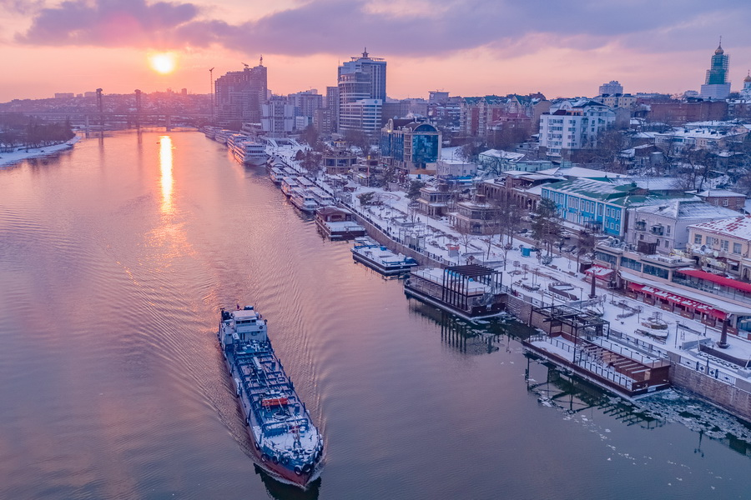
GR-практики в IV-м квартале 2022 г.

Slide 4
GR-практика - участие в выставочной деятельности
Агропромышленная выставка “Золотая осень-2022”. Результат - подписано 4 инвестиционных соглашения (строительство сада лесного ореха, комплекс по производству баранины, завод по производству кормов для скота; создание лаборатории по селекции овощей).
Отраслевой форум “Дорога-2022”. Результат - соглашение о создании инфраструктуры электротранспорта и зарядной системы для электромобилей
IV Международный муниципальный форум стран БРИКС+. Результат - договор о поставках с/х продукции с Сербией; меморандумы о взаимопонимании и сотрудничестве с компаниями из Китая и Камеруна

Slide 5
GR-практика - продвижение интересов бизнеса через деятельность экспертных Советов при губернаторе
Совет по инвестициям при губернаторе Ростовской области. Результат: “Деловая Россия” представила данные мониторинга внедрения регионального инвестиционного стандарта и внесла предложения от бизнеса. Результат - поддержано;
Экспортный Совет при губернаторе Ростовской области.
Доклад председателя регионального отделения РСПП по проблемам бизнеса и мерам поддержки. Предложение - работать над общей юрисдикцией с Белоруссией + налаживание горизонтальных связей со странами Африки. Резолюция - поддержано.
Запрос от предпринимателя сферы с/х на субсидирование логистических затрат. Результат - частично поддержано.
Совет по предпринимательству при правительстве Ростовской области. Результат: предложения по улучшению мер поддержки для бизнеса. Резолюция - поддержано.

Slide 6
GR-практика - продвижение интересов бизнеса через деятельность экспертных Советов при губернаторе
Заседание Экспертного совета по импортозамещению
Результат: сохранение финансирования АПК (в 2022 г. рекордный урожай зерновых);
Положительная оценка работы Регионального центра кооперации, импортозамещения и трансфера технологий (создан в апреле 2022 г.) - Донские компании получили государственную поддержку от институтов развития предпринимательства на сумму более чем 100 млн рублей;
Частичный переход на Белорусскую биржу - регистрация 50-ти донских предприятий
Заседания Совета по развитию конкуренции при Губернаторе Ростовской области.
Результат: Провести рейтинг органов местного самоуправления городских округов и муниципальных районов Ростовской области в части их деятельности по содействию развитию конкуренции за 2022 год; “Исполнительным органам Ростовской области в случае наличия рисков недостижения в 2023 году ключевых показателей развития конкуренции в Ростовской области, направить информацию с подробными причинами в адрес минэкомразвития области”

Slide 7
GR-практика: участие бизнеса в Национальном проекте
В Нацпроект “Производительность труда” вошло еще 4 донских предприятия:
ООО «Донские пекарные традиции» (производство хлебобулочных изделий);
ООО «Северо-Кавказское логистическое предприятие» (крупнейшая логистическая компания юга России);
ООО “Аква Маркет+” (производство и продажа оборудования для питьевой воды);
ООО “Лазурит” (производство светильников)
Результат - возможность получения льгот и субсидий для бизнеса

Slide 8
GR-практика: включение бизнеса в проект “Губернаторская сотня”
Подписано - Инвестиционное соглашение с ООО «ФЛЭШ» предполагает инвестиции на сумму 1,128 млрд рублей в автомобильную инфраструктуру крупных городов региона - заправочные станции, автомойки и пр.

Slide 9
GR-практика: прямое обращение к губернатору
Прием граждан В.Ю.Голубева - 2 обращения бизнеса:
Обращение предпринимателя из сельского хозяйства с просьбой выделить субсидию на теплицу. Резолюция - частично поддержано
Обращение владельца промышленной компании (“Ростинтех”). Резолюция - частично поддержано

Slide 10
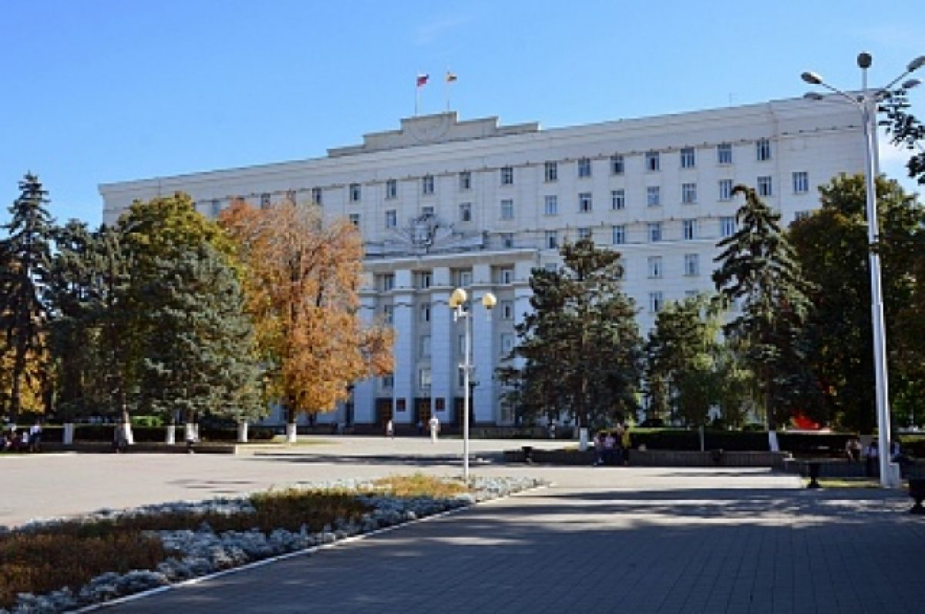
GR-практика: законотворческая деятельность
«2022 год стал самым продуктивным в истории Законодательного Собрания по реализации наших инициатив на федеральном уровне» - А. Ищенко
Бюджет на 2023 год: дополнительные средства на субсидирование процентной ставки по кредитам, докапитализация регионального фонда промышленности - поддержано
Право на отсрочку от мобилизации руководителям предприятий или ИП - на рассмотрении
Ограничение максимального размера банковской комиссии за досрочный возврат кредита, взимаемый с заемщиков, осуществляющих предпринимательскую деятельность - поддержано

Slide 11
GR-практика: законотворческая деятельность
«2022 год стал самым продуктивным в истории Законодательного Собрания по реализации наших инициатив на федеральном уровне» - А. Ищенко
Введение специального механизма авансирования субсидий в сельском хозяйстве с 1 января 2023 года - поддержано
Продление срока действия льгот в виде понижающего коэффициента 0,85 по арендной плате за пользование государственным имуществом - поддержано

Slide 12
GR-практика: деятельность уполномоченного по правам предпринимателей
Активная позиция: участие в заседаниях органов власти, круглых столах и образовательных мероприятиях
8 октября: представитель Уполномоченного по защите прав предпринимателей стал участником «круглого стола» комитета Законодательного Собрания Ростовской области по бюджету, налогам и собственности по теме проблематики дробления бизнеса
Предложения о принятии совместных мер для создания благоприятных условий для ведения бизнеса во избежание “дробления”- поддержано

Slide 13
GR-практика: деятельность уполномоченного по правам предпринимателей
Активная позиция: Участие в «круглом столе», организованном Комитетом Государственной Думы по МСП на тему: «Поддержка субъектов малого и среднего предпринимательства в субъектах Российской Федерации, в которых введен средний уровень реагирования»
Предложения по продвижению перечня инициативных мер поддержки - поддержано
Опрос совместно с Торгово-промышленной палатой “БИЗНЕС-БАРОМЕТР КОРРУПЦИИ”

Slide 14
GR-практика: деятельность бизнес-ассоциаций
Торгово-промышленная палата
Участие в работе II Каспийского экономического форума - опыт взаимодействия с Ираном
Обсуждение в формате практического семинара перспектив изменения правил оплаты в сфере производства и потребления ТКО - найдены противоречия в законодательстве
Организация круглого стола “Особенности ведения бизнеса в Турецкой республике”
Организация бизнес-миссии Ростовской области в Минске - развитие двусторонних экономических отношений
«БИЗНЕС-БАРОМЕТР КОРРУПЦИИ»
Топ-5 в Российской Федерации

Slide 15
GR-практика: деятельность бизнес-ассоциаций
Российский союз промышленников и предпринимателей
Подписание трехстороннего соглашения между правительством Ростовской области, федерацией профсоюзов и союзом работодателей - новая веха развития социального партнерства
Участие в оглашении Инвестпослания – 2022 Губернатором Ростовской области
Участие в заседании Общественного совета при Министерстве промышленности и энергетики Ростовской области - рассмотрение предложенией поддержки экспортной деятельности промышленных предприятий - подписание Отраслевого соглашения по машиностроительному комплексу Ростовской области на 2022-2025 годы

Slide 16
GR-практика: деятельность бизнес-ассоциаций
ОПОРА России
№1 в России
Организация форума - представлены продукты производителей Октябрьского района, кредитных организаций, инфраструктуры поддержки, а также проект АО «Россельхозбанка» «Свое родное»
Деловая Россия
Организация в Стамбуле рабочей встречи для обсуждения вопросов взаимодействия по развитию параллельного импорта между Турцией и Россией с целью укрепления дальнейшего сотрудничества и всесторонней помощи
Мониторинг компаний с объемом инвестиций не менее 50 млн рублей в рамках программы Регионального инвестиционного стандарта

Slide 17
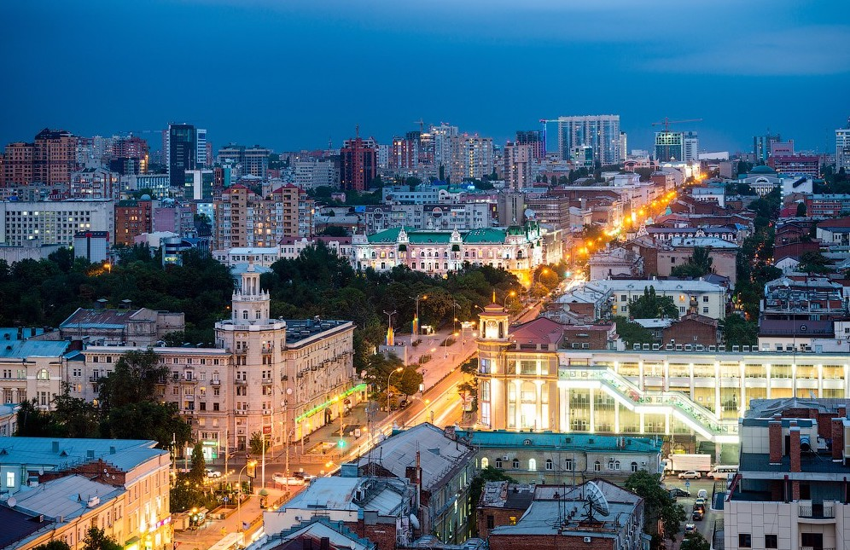
Самые эффективные практики за 2022-й год: сильные и слабые стороны взаимодействия бизнеса и власти в Ростовской области
Региональный бизнес продолжает использовать устоявшиеся практики как эффективные площадки для взаимодействия с властью
Наиболее распространенные практики: участие в работе экспертных советов, участие в деятельности бизнес-ассоциаций, активная вовлеченность Уполномоченного по правам предпринимателей, продвижение интересов бизнеса на выставках и бизнес-миссий в странах ближнего зарубежья
Рост частоты обращений предпринимателей к губернатору по актуальным проблемам бизнеса
Высокая информативность

Slide 18
Самые эффективные практики за 2022-й год: сильные и слабые стороны взаимодействия бизнеса и власти в Ростовской области
Нацеленность на представителей крупного бизнеса - малый бизнес вынужден использовать неформальные каналы
Тенденция к направленности GR-практик на персонализированное взаимодействие бизнеса и власти

